Slide 1

歌曲欣赏
雨 巷 江涛
独自撑着雨伞,
徘徊在悠长的雨巷,
多希望遇见一个
结着愁怨的姑娘。
她有丁香一样的颜色,
她有丁香一样的芬芳,
她像我一样撑着油纸伞,
彷徨在雨巷。
这女郎
像梦一样,
冷漠凄清又惆怅.
我多希望,
送她一枝丁香花,
消散那眼光里面迷茫的忧伤。
这女郎像枝丁香,
寂寞啊美丽又芬芳,
我多希望送她一枝丁香花,
交换那眼光里面哀怨的惆怅。
丁香一样的姑娘,
消隐在悠长的雨巷,
多希望再次相逢,
在这寂寥的雨巷。
她有丁香一样的颜色,
她有丁香一样的芬芳,
她像梦一样撑着油纸伞,
飘过了雨巷。
独自撑着雨伞,
徘徊在悠长的雨巷,
多希望遇见一个
结着愁怨的姑娘。
她有丁香一样的颜色,
她有丁香一样的芬芳,
她像我一样撑着油纸伞,
而彷徨在雨巷。
蓦然一位姑娘,
出现在寂寥的雨巷,
梦一般凄婉迷茫,
有着叹息的眼光,
她有丁香一样的颜色,
她有丁香一样的芬芳.
我身旁飘过匆匆的女郎,
走到那竹篱墙。
这女郎
像梦一样,
冷漠凄清又惆怅;
我多希望
送她一枝丁香花,
消散那眼光里面迷茫的忧伤。

Slide 2


Slide 3
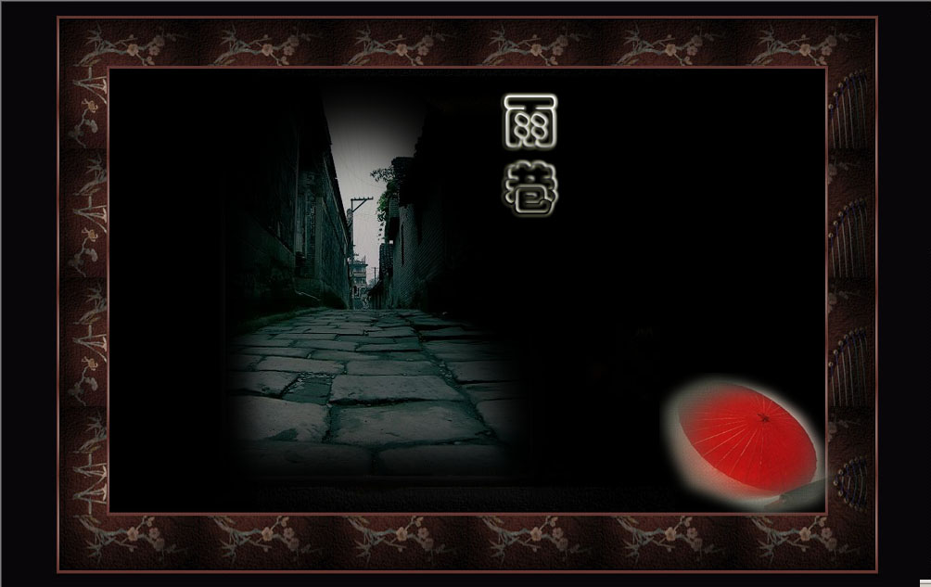

戴望舒

Slide 4


Slide 5

这首诗歌写了一个怎样的哀怨故事呢？

Slide 6
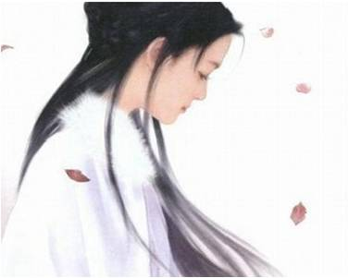
究竟是怎样的一个姑娘，让“我”牵肠挂肚、寤寐思服呢？
“丁香”一样的
姑娘

Slide 7

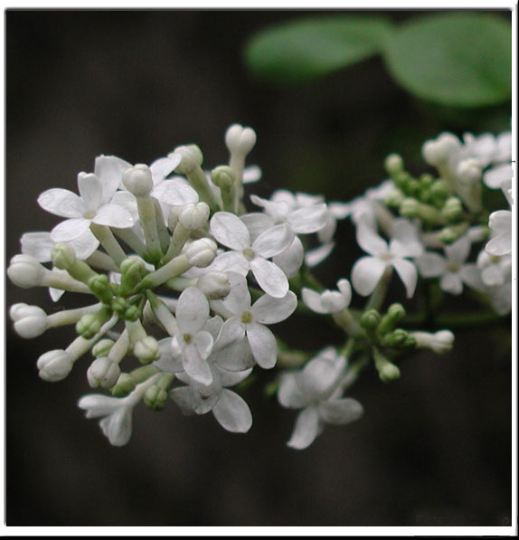
丁香：
整首诗说不清道不明的迷蒙意境都源于“丁香”二字。丁香形状像结，开在暮春时节，易凋谢。开花为白色或紫色。

Slide 8
代 赠 李商隐
楼上黄昏欲望休,
玉梯横绝月如钩。
芭蕉不展丁香结,
同向春风各自愁。
摊破浣溪沙 李璟
青鸟不传云外信，
丁香空结雨中愁。
……

Slide 9
丁香开花在暮春时节，诗人们对着丁香往往伤春，说丁香是愁品。丁香花白色或紫色，颜色都不轻佻，常常赢得洁身自好的诗人的青睐。
美丽 高洁 冷艳 愁怨 哀婉

Slide 10
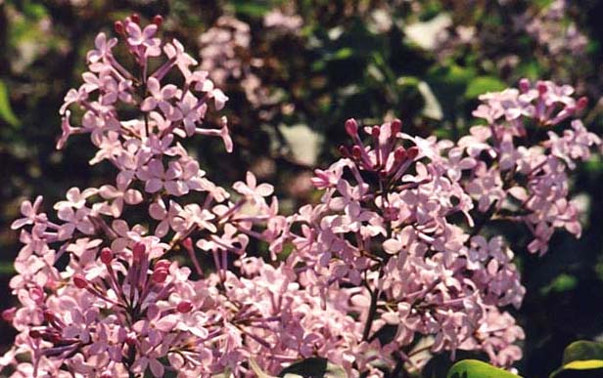
丁香姑娘:
她是有
丁香一样的颜色
丁香一样的芬芳
美丽高洁
丁香一样的忧愁
在雨中哀怨
哀怨又彷徨
哀怨彷徨

Slide 11
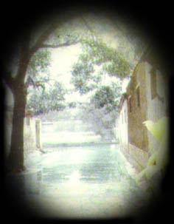
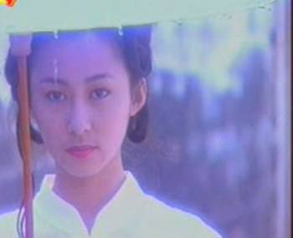
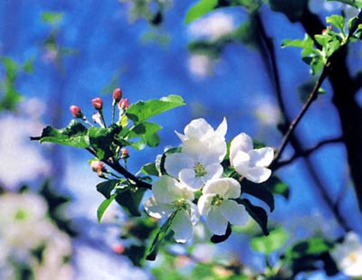
她飘过
像梦一般地
像梦一般地凄婉迷茫
在雨的哀曲里
消了她的颜色
散了她的芬芳
她静默地走近
走近，又投出
太息一般的眼光

Slide 12

“丁香姑娘”由盼望中出现、走近到消散,使“我”在追寻她时经历了什么样的心路历程？

Slide 13
原因探究
作者用丁香姑娘等典型意象，准确地传达出了“忧伤”这种典型情绪。为什么戴望舒这么忧伤呢？
忧伤
？

Slide 14
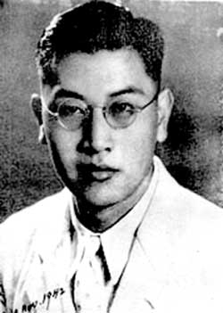
走近作者
前前望舒使先驱兮，后飞廉使奔属。”后汉·王逸注:“望舒,月御也。”补注:《淮南子》曰:“月御曰望舒,亦曰纤阿。”后以此典借指月亮。
现代派象征主义诗人。
1928年《雨巷》发表在《小说月报》上，引起很大反响。
叶圣陶称《雨巷》“替新诗的音节开了一个新纪元”。
戴望舒也因此诗获得“雨巷诗人”的称号。

Slide 15
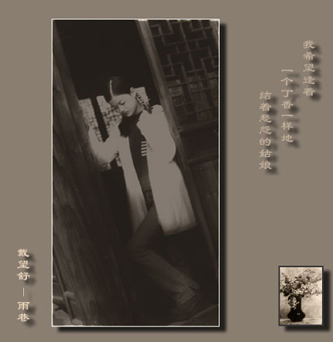
1. 失恋的痛苦
在爱情上，戴望舒第一次的恋爱在1927年，他爱恋着同学施蛰存的妹妹，后来恋爱失败了，戴望舒十分痛苦。

Slide 16
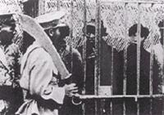
2. 现实的黑暗
《雨巷》产生于1927年夏天。 人们在痛苦中陷于彷徨迷惘，他们在失望中渴求着新的希望的出现，在阴霾中盼望飘起绚丽的彩虹。 “四·一二”政变后，诗人在孤寂中嚼味着“在这个时代做中国人的苦恼”。这时候所写的《雨巷》等诗中便自然贮满了彷徨失望和感伤痛苦的情绪。

Slide 17
3. 人生哲理
丁香一样的姑娘运用了象征手法
丁香姑娘的美丽高洁——
丁香姑娘的哀怨彷徨——
丁香姑娘的飘然离去——

Slide 18
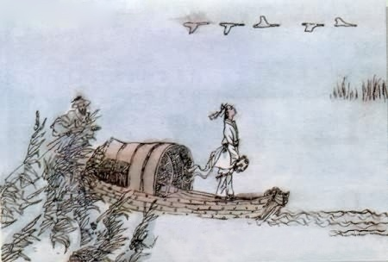
比较阅读：
蒹葭
（节选）
蒹葭苍苍,白露为霜,
所谓伊人,在水一方。溯回从之，道阻且长，溯游从之，宛在水中央。

Slide 19


生活中有许多美好, 让人刻骨铭心。
如果不善于把握, 容易与我们擦肩而过。

Slide 20
《雨巷》运用了象征性的抒情手法。诗中那狭窄阴沉的雨巷，在雨巷中徘徊的独行者，以及那个像丁香一样结着愁怨的姑娘，都是象征性的意象。这些意象又共同构成了一种象征性的意境，含蓄地暗示出作者即迷惘感伤又有期待的情怀，并给人一种朦胧而又幽深的美感。
富于音乐性是《雨巷》的另一个突出的艺术特色。诗中运用了复沓、叠句、重唱等手法，造成了回环往复的旋律和宛转悦耳的乐感。因此叶圣陶先生称赞这首诗为中国新诗的音节开了一个“新纪元”。

Slide 21
戴望舒先生的《雨巷》，是一首令人惆怅的诗。一个江南少女和“我”的邂逅，在雨巷中飘然而过。在“我”的等待中，她像丁香一样出现、飘过，然后消散在“雨的哀曲”中。相逢，只是想象；错身而过，是不可避免的悲剧。细碎的文字中，“她”和“我”出现了，“我”却眼睁睁地看着她消失，仿佛一场梦境。诗人撑着油纸伞，彷徨在寂寥的雨巷中，幻想逢着一个希望逢着的姑娘。这并非是现实的巧遇，而是幻觉的邂逅。而那如丁香般的江南少女也许是前清宰相府后代的少女，也可能是诗人以前的邻家少女。其实，是谁已经不重要了，她最终要消散在诗人的视线中。

Slide 22
它是一首优美的抒情诗。在浓重的象征色彩衬托下，反映了诗人曲折幽微的内心世界，在低沉而优美的调子里，一幅梅雨季节的江南小巷的阴沉图景呈现在面前。带着哀伤，诗人把自己放在悠长的雨巷中，做一个反复彷徨的孤独者。没有声音，没有欢乐，也没有阳光，只有彷徨和哀怨，这就是悠长、狭窄而又寂寥的“雨巷”，也是当时黑暗而沉闷的社会现实。他在孤寂中怀着一个美好的希望，希望自己心中的美好理想能够实现。但是，诗人明显知道，美好的愿望是很难实现的。于是，它转瞬即逝，只留下自己在黑暗的现实中彷徨。在这里，诗人把握不住理想又不甘心放弃理想的复杂情绪显露无遗。

Slide 23
诗人在《雨巷》中创造了一个丁香一样的结着愁怨的姑娘。这虽然是受古代诗词中一些作品的启发。用丁香结，即丁香的花蕾，来象征人们的愁心，是中国古代诗词中一个传统的表现方法。如李商隐的《代赠》诗中就有过“芭蕉不展丁香结，同向春风各自愁”的诗句。南唐李璟更是把丁香结和雨中愁怅联在一起了。他有一首《浣溪沙》
手卷真珠上玉钩，依前春恨锁重楼。风里落在谁是主？思悠悠！
青鸟不传云外信，丁香空结雨中愁。回首绿波三楚暮，接天流。

Slide 24
这首诗里就是用雨中丁香结做为人们愁心象征的，很显然，戴望舒从这些诗词中吸取了描写愁情的意境和方法，用来构成《雨巷》的意境和形象。这种吸收和借鉴是很明显的，但是能不能说《雨巷》的意境和形象就是旧诗名句“丁香空结雨中愁”的现代白话版的扩充和稀释呢？
在构成《雨巷》的意境和形象时，诗人既吸取了前人的果汁，又有了自己的创造。第一，古人在诗里以丁香结本身象征愁心，《雨巷》则想象了一个如丁香一样结着愁怨的姑娘。她有丁香瞬忽即失的形象，与古典诗词中套用陈词旧典不同，也与诗人早期写的其他充满旧诗词调子的作品迥异，表现了更多的新时代气息。“丁香空结雨中愁”没有“丁香一样的结着愁怨的姑娘”更能唤起人们希望和幻灭的情绪，在表现时代忧愁的领域里，这个形象是一个难得的创造。第二，在古代诗词里，雨中丁香结是以真实的生活景物来寄托诗人的感情的。诗人依据生活的经验而又加上了自己想象的创造。它是比生活更美的艺术想象的产物。

Slide 25
在新诗中，《雨巷》是一个“忧愁”的文本。诗中的“丁香”意象、迷离的音乐美和情绪的抑扬顿挫，使它呈现出一种异样的美感。在文学的雨巷中，读者往往不满足于“希望逢着一个丁香一样结着愁怨的姑娘”，而还想企图捉住她，于是，她“像梦中飘过一支丁香”般飘过我们的身旁，消散在我们的视线中……这就是它的“愁怨”所在。
在艺术上，本诗也鲜明地体现了戴望舒早期诗歌的创作特色。它既采用了象征派重暗示、重象征的手法，又有格律派对于音乐美的追求。全诗还回荡着一种流畅的节奏和旋律。旋律感主要来自诗韵，除每节大体在第3、6行押韵外，每节的诗行中选用了许多与韵脚呼应的音组。诗中重叠反复手法的运用也强化了音乐效果。正如叶圣陶所说，《雨巷》是“替新诗的音节开了一个新的纪元”。

Slide 26
《雨巷》是一篇重象征重暗示的抒情诗。戴望舒把感情放在第一位，然而他使用暗示的方法，尽可能使这种感情隐蔽一些，朦胧一些，设法将真事隐去。《雨巷》虽也有象征派的感觉，但它不带有某些象征派的神秘意味，它叫人看得懂，有真挚的感情做骨子，有古典派的内容，很少架空的感情，铺张而不虚伪，华美而有法度。我们推测，《雨巷》这首诗，它的被隐蔽在“想像”里面的“真实”，可能是诗人的一段感情际遇，在这段生活中的感情体验成了诗的骨子。诗里大概多少还保留了一些《雨巷》的悲剧感和孤独感，是通过悠长寂寥的雨巷，颓圮的篱墙，冷冷的哀怨的蒙蒙细雨等环境渲染和游子对丁香一样的姑娘的期待的描绘来暗示的。一切都没有说穿，没有点透，然而我们懂了，感觉到了。正因为诗人没有把诗的意义限定在一个层面上，我们从诗领会的东西才更多了。

Slide 27
在一个时代里，诗人的作品往往就浸染了这个时代的味道，是这个时代的产物。《雨巷》写在蒋介石发动“四·一二”反革命政变之后，当时他正避居于施蛰存的家乡松江。这首诗虽然字面上写的是如何希望逢着一个丁香一样的姑娘，可是了解时代背景后不难体会到这是恋爱情绪和政治情绪的契合，而不能仅仅当作恋歌。这是他写政治抒情诗的开端，并且初步显示了他此后诗情的基本风貌：日常生活情绪和政治情绪相互渗透，合为一体。
时代的产物只能反映时代的特点，这只是就《雨巷》所做的分析。诗人的其他作品都值得我们去深入探究。他的诗歌既体现了20~40年代的历史风云，也包含了一代知识分子曲折的思想历程，还记载着中国现代主义诗歌从幼稚到成熟的成长道路。

Slide 28
彷徨而又幽怨的意象
朦胧而又幽深的意境
曲折而又幽微的情感
低沉而又幽美的旋律
真挚的情感 古典的内容
铺张而不虚伪 华美而有法度

Slide 29
生活中有许多美好, 让人刻骨铭心。
如果不善于把握, 容易与我们擦肩而过。

Slide 30
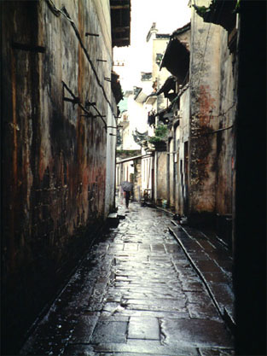
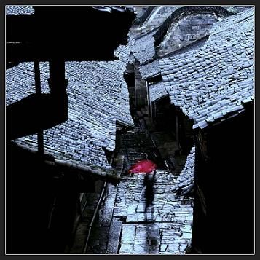


Slide 31
错误
郑愁予
我打江南走过
那等在季节里的容颜如莲花的开落
东风不来，三月的柳絮不飞
你底^{①}心如小小的寂寞的城
恰若青石的街道向晚
跫音^{②}不响，三月的春帷不揭
你底心是小小的窗扉紧掩
我达达的马蹄是美丽的错误
我不是归人，是个过客……
①底：通“的”，多见用于民国时期。
②跫（qióng）音：脚步声。
《错误》这首诗，以一连串具有传统意味和江南风情的意象，将豪放旷达的气质和欲语还休的情韵融为一体，营造出和谐、完整的艺术境界。虽然诗中写了思妇和浪子，但与传统的闺怨诗相比，表现出了较强的历史感和时空感。

Slide 32
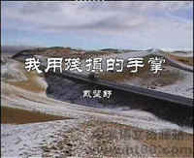

Slide 33
我用残损的/手掌
摸索这/广大的土地：
那一角/已变成灰烬，
这一角/只是血和泥；
这一片湖/该是我的家乡，
（春天，堤上/繁花如锦幛，
嫩柳枝折断有/奇异的芬芳）
我触到/荇藻和水的微凉；
这长白山的/雪峰冷到彻骨，
这黄河的水夹泥沙/在指间滑出；
江南的/水田，你当年/新生的禾草
是/那么细，那么软……现在/只有蓬蒿；
岭南的荔枝花/寂寞地憔悴，
尽那边，我蘸着/南海没有渔船的苦水……
无形的手掌/掠过无限的江山，
手指沾了/血和灰，
手掌沾了/阴暗，

Slide 34
只有那辽远的一角/依然完整，
温暖，明朗，坚固/而蓬勃生春。
在那上面，我/用残损的手掌轻抚，
像/恋人的柔发，婴孩手中乳。
我把全部的力量/运在手掌
贴在上面，寄与/爱和一切希望，
因为/只有那里是太阳，是春，
将/驱逐阴暗，带来苏生，
因为/只有那里/我们不像牲口一样活，
蝼蚁一样死……那里，永恒的/中国!

